Slide 1

Рационалды салыстыру
сандар
Бүгінгі сабақта:
Рационал сандарды салыстыруды үйренейік

Slide 2
Қайталау
Жауабы:
13; -7,2; 0; 46; -46 сандарынан жазыңыз:
а) оң сандар;
б) теріс сандар;
в) оң немесе теріс емес сан.
а) 13; 46;
б) -7,2; -46;
в) 0.

Slide 3
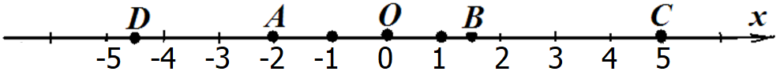
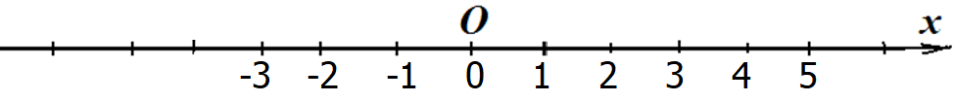
а) Белгіленген нүктелердің координаттарын жазыңыз.
А(-2); В(1,5); С(5); D(-4,5); О(0).
б) Координаталық түзу нүктеге белгілеңіз
М(4); N(-3,5); Р(2,5); К(-2).
N
K
P
M

Slide 4
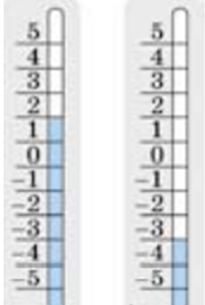
Оң сандарды, теріс сандарды және 0 санын салыстыру.
Кеше ауа температурасы 2°C болды, ал бүгін ол төмендеп, -3°C болды
2
Кешегі ауа температурасын бүгінгімен салыстырыңыз.
-3
2 > –3

Slide 5
Координаталық түзуде 2 және -3 санын белгілеңіз.
Қай сан оң жақта орналасқан: үлкен немесе кіші?
2
Координаталық түзуде Үлкен сан (2 Саны) кіші санға (-3) қарағанда оң жақта орналасқан.
-3

Slide 6
Есіңде сақта!
Екі рационал санның үлкені координаталық түзудің оң жағында, ал кішісі сол жақта бейнеленген.

Slide 7
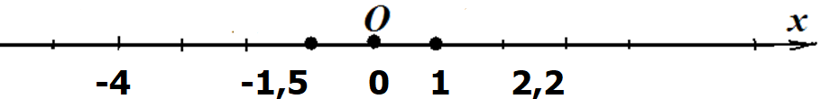
Салыстыру:
-4 < 2,2
-4 * 2,2
1 > – 4
1 * – 4
-1,5 < 1
-1,5 * 1
0< 2,2
0* 2,2
-4 < 0
-4 * 0

Slide 8
Кез келген теріс сан Кез келген оң саннан аз.
Кез келген оң Сан нөлден үлкен.
𝑎 > 0, мұндағы 𝑎 - оң Сан.
Кез келген теріс сан нөлден аз.
𝑎< 0, мұндағы 𝑎 теріс сан.

Slide 9
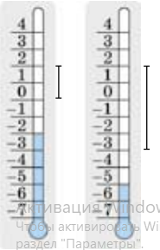
Екі теріс санды салыстыру.
Кеше ауа температурасы -2°С болды, ал бүгін ол төмендеп, -5°С болды
-2°С температурада термометрдегі сұйықтық бағанасы -5°С температурадан жоғары.
Демек, -2 саны -5 санынан үлкен.
Жазады:
-2
-5
–2 > –5.

Slide 10
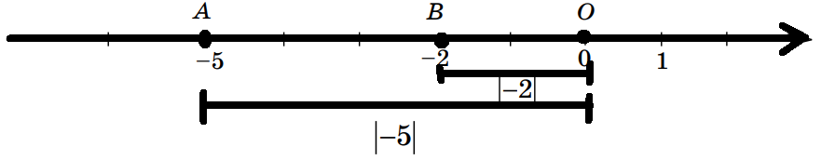
-2 және -5 сандарының модульдерін салыстырайық. Егер -2 және -5 сандарын координаталық сызықта бейнелейтін болсақ, онда -2 санына сәйкес келетін В нүктесі -5 санына сәйкес келетін А нүктесіне қарағанда санаудың басына жақын орналасқан.
Содан кейін модульдің анықтамасы бойынша:
|-2|< |-5|

Slide 11
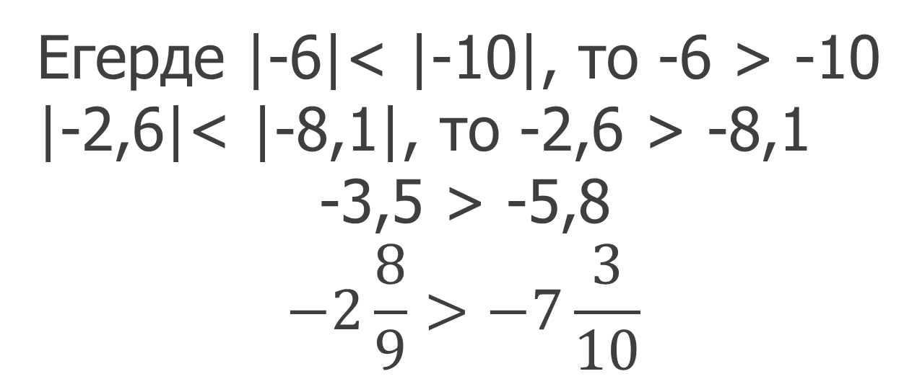
Қорытынды:
Екі теріс санның ішінен модулі кішірек.
Мысалы,
Егерде |-6|< |-10|, то -6 > -10
|-2,6|< |-8,1|, то -2,6 > -8,1
-3,5 > -5,8
$$−2\frac{8}{9}>−7\frac{3}{10}$$

Slide 12
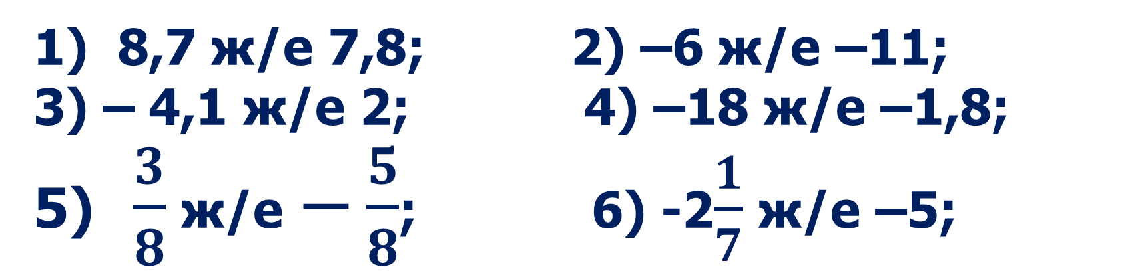
Сандар мен нәтижені салыстырыңыз > немесе < белгісімен жазыңыз:
8,7 ж/е 7,8; 2) –6 ж/е –11;
3) – 4,1 ж/е 2; 4) –18 ж/е –1,8;
5) $\frac{3}{8}$ ж/е $−\frac{5}{8}$; 6) -2$\frac{1}{7}$ ж/е –5;

Slide 13
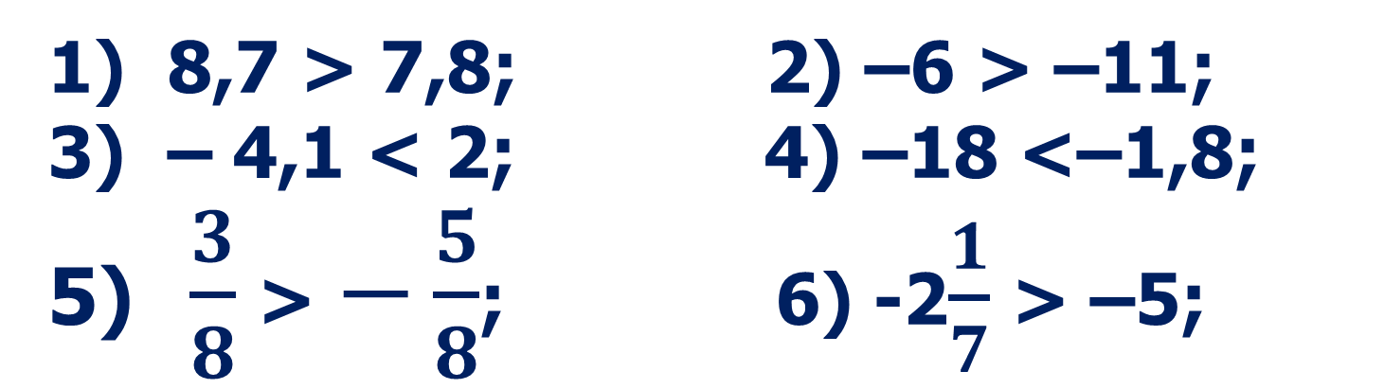
Сандар мен нәтижені салыстырыңыз
> немесе < белгісімен жазыңыз:
8,7 > 7,8; 2) –6 > –11;
3) – 4,1 < 2; 4) –18 <–1,8;
5) $\frac{3}{8}$ > $−\frac{5}{8}$; 6) -2$\frac{1}{7}$ > –5;

Slide 14
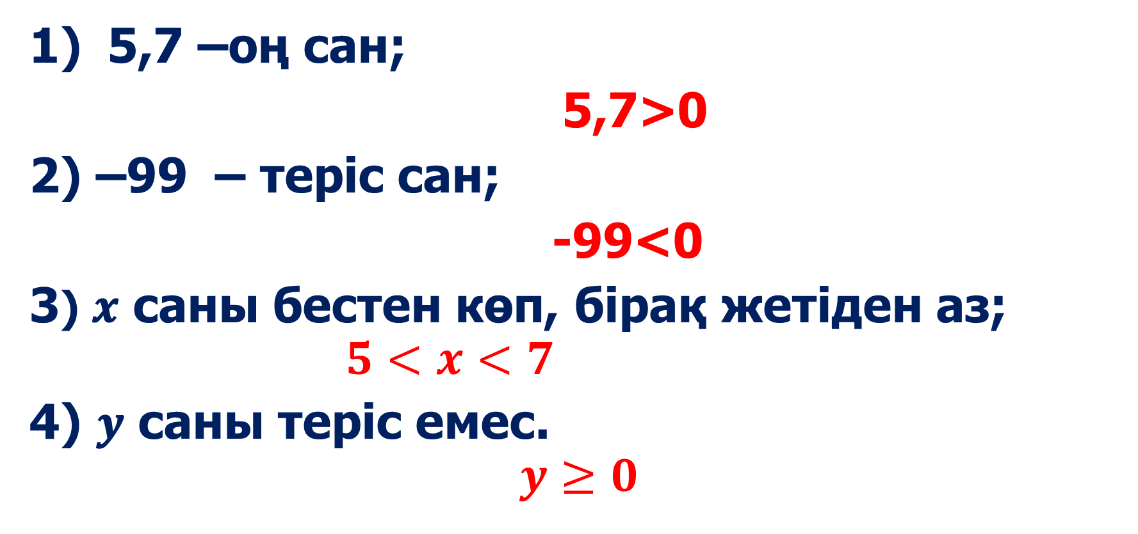
Теңсіздік ретінде жазыңыз:
5,7 –оң сан;
5,7>0
2) –99 – теріс сан;
-99<0
3) 𝒙 саны бестен көп, бірақ жетіден аз; $5<x<7$
4) 𝒚 саны теріс емес.
$$y≥0$$

Slide 15
Қорытынды:
Рационал сандарды салыстыруды үйренді

